Slide 1
Frameup: An incriminatory attack on Storj: A peer to peer blockchain enabled distributed storage system
Xiaolu Zhang a, * , Justin Grannis b , Ibrahim Baggili b , Nicole Lang Beebe a
a Information Systems & Cyber Security Department, The University of Texas at San Antonio, One UTSA Circle, San Antonio, TX, 78249, USA
b Cyber Forensics Research & Education Group, Tagliatela College of Engineering, ECECS, University of New Haven, 300 Boston Post Rd, West Haven, CT, 06516, USA
Article history:
Received 4 September 2018
Received in revised form 8 January 2019
Accepted 22 February 2019
Available online 2 March 2019
Notes:
Frameup : 범죄를 저지르지 않았음에도 불구하고 죄를 저지른 것으로 보이는 상황
프레임업: Storj에 대한 범죄 공격: 피어 투 피어 블록체인 지원 분산 스토리지 시스템
정보 시스템 & 사이버 보안 부서, San Antonio, One UTSA Circle, San Antonio, TX, 78249, 미국 b 사이버 법의학 연구 및 교육 그룹, Tagliatela 공학 대학, ECECS, New Haven 대학교, 300 Boston Post Rd, West Haven, CT, 06516, 미국
문서 기록: 2018년 9월 4일 수령 2019년 1월 8일 개정된 형태로 수령 2019년 2월 22일 승인 2019년 3월 2일 온라인 이용 가능

Slide 2





Frameup
범죄를 저지르지 않았음에도 불구하고 죄를 저지른 것으로 보이게 하는 범죄적 공격
Storj는 토큰을 지불하여
다른 사용자가 제공하는 저장 공간을
사용할 수 있는 블록체인 기반 스토리지다.
본 논문에선 Storj를 이용한
두 가지의 프레임업 공격을 논의한다.
공격은 예비 공격(Preliminary attack)과
최적화 공격(Optimized attack)이 있다.
공격을 방어할 수 있는 해결책,
프레임업 공격을 받았는가에 대한 여부를 검토하는 방법을 제공한다.
해당 연구는 블록체인 기반 P2P 스토리지의
보안 및 범죄 방지에 도움이 될 것이다.
사용자/ 공격자
(User/Attacker)
범죄 수사관
(Forensic examiner)
문제가 되는 파일 저장
(저장소 제공자 모함)
2. 범죄 의심
저장소 제공자가 제공한
하드 드라이브 공간

Slide 3
CONTENTS
1. Introduction
2. Storj network
3. Frameup attack
4. Methodological overview
5. Detailed methodology
6. Frameup attack testing and results
7. Attack evaluation with FTK
8. Countermeasures
9. Conclusion & future work
10. Related work
Notes:
1.소개
2.스토어 네트워크 : Storj 네트워크 설명 3.프레임업 공격 : 프레임업 공격에 대한 이론 4.방법론 개요 : 방법론 제시 5.상세 방법론 : 방법론 제시 6.프레임업 공격 테스트 및 결과 : 공격 실행과 결과 제시 7.FTK를 이용한 공격 평가 8.대책 : 공격 대책 권고 9.결론 & 미래 작업 : 마무리 10.관련업무

Slide 4
Introduction

Slide 5








Google
I Cloud
DropBox
사용자들은 Google, Apple, Dropbox와 같은
데이터 저장 및 백업이 기업에 의해
유지되는 중앙집중형 저장소를 사용한다.
데이터의 무결성을 보장하는
블록체인이 발달하면서 Storj와 같은
블록체인 기반 분산 저장 스토리지들이 등장했다.
사용자들은 Storj 토큰을 사용하여
저장소에 대한 비용을 지불하고
저장소를 제공하는 저장소 제공자들은
비용을 지불 받는 형식으로 거래를 한다.
이에 대한 내용은 블록체인에 저장되어
안전하게 거래될 수 있도록 한다.
본 연구에선 사용자가 암호화되지 않은 데이터를
저장소에 저장할 수 있는지 연구했다.
범죄적 공격이 가능하여
저장소 제공자를 유죄로 만들 수 있는지
탐구하기 위해 접근법을 개발했다.

Slide 6
1. Storj에 대한 기본 지식
2. 향후 다른 분산 스토리지를 조사할 때 바탕이 될 수 있는 지식
3. 범죄 수사관들에게 해당 공격의 내용 전달
4. Storj 구현에 대한 심화 탐색
5. Storj 네트워크에 제공된 저장소에 안전하지 않은 데이터를 저장하는 두 가지의 공격
6. 공격에 대한 조치 제안
7. 프레임업 공격을 받은 피해자의 결백을 인증하기 위한 도구
1
2
3
4
5
6
7
Notes:
본 논문의 기여

Slide 7
Storj network
Notes:
스토어 네트워크 : Storj 네트워크 설명

Slide 8
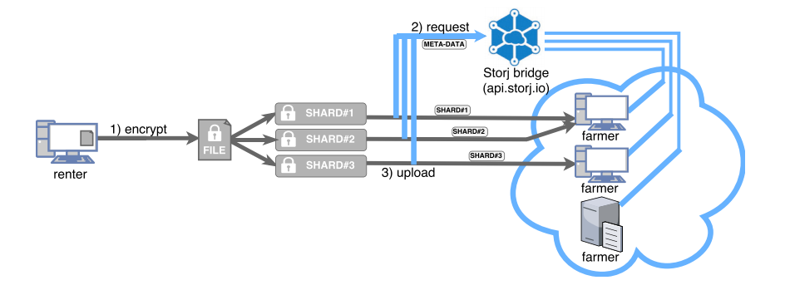
renter : 사용자
farmer : 저장소 제공자
bridge : 브릿지
Storj bridge
Storj의 중앙집중형 서버,
사용자 인증을 처리하고
암호화된 파일 조각을 저장할 저장소를
빠르게 선택하여 저장할 수 있도록 한다.
사용자들은 Storj 클라이언트 어플리케이션을 사용하여 네트워크와 상호작용한다.
사용자는 네트워크와 통신하길 원할 때마다 브릿지와 상호작용을 거쳐야한다.
브릿지가 승인을 하면 사용자는 저장소 제공자와 파일을 주고 받을 수 있다.
저장소 제공자 또한 저장소를 제공하기 전에 브릿지에게 허가를 요청한다.
모든 통신은 브릿지에 저장되지만 사용자와 저장소 제공자 사이의 파일은 저장되지 않는다.
Notes:
Storj는 파일이 분할되어 여러 노드로 분산되기 때문에 네트워크는 분산된 것으로 간주한다.
하지만 통신 제어를 위해선 중앙집중형 브릿지 서버를 사용한다.

Slide 9
renter : 사용자
farmer : 저장소 제공자
bridge : 브릿지
Storj bridge
Storj의 중앙집중형 서버,
사용자 인증을 처리하고
암호화된 파일 조각을 저장할 저장소를
빠르게 선택하여 저장할 수 있도록 한다.
파일 업로드 단계
사용자들은 Storj 클라이언트 어플리케이션을 사용하여 네트워크와 상호작용한다.
1. 사용자는 파일을 저장하기 전에 저장소 제공자와의 저장 계약을 체결해야 한다.
사용자는 네트워크와 통신하길 원할 때마다 브릿지와 상호작용을 거쳐야한다.
2. 계약은 브릿지에 저장되며 파일 업로드가 가능한 상태가 된다.
브릿지가 승인을 하면 사용자는 저장소 제공자와 파일을 주고 받을 수 있다.
3. 사용자는 파일을 암호화한 다음 파일을 조각으로 분할한다.
저장소 제공자 또한 저장소를 제공하기 전에 브릿지에게 허가를 요청한다.
4. 파일 조각은 계약서와 함께 저장소 제공자들로 분산되어 저장된다.
모든 통신은 브릿지에 저장되지만 사용자와 저장소 제공자 사이의 파일은 저장되지 않는다.
5. 데이터 가용성을 보장하기 위해 중복된 조각 복사본을 생성하여 분산한다.
Notes:
Storj는 파일이 분할되어 여러 노드로 분산되기 때문에 네트워크는 분산된 것으로 간주한다.
하지만 통신 제어를 위해선 중앙집중형 브릿지 서버를 사용한다.

Slide 10
renter : 사용자
farmer : 저장소 제공자
bridge : 브릿지
Storj bridge
Storj의 중앙집중형 서버,
사용자 인증을 처리하고
암호화된 파일 조각을 저장할 저장소를
빠르게 선택하여 저장할 수 있도록 한다.
파일 다운로드 단계
1. 사용자는 파일을 저장하기 전에 저장소 제공자와의 저장 계약을 체결해야 한다.
1. 사용자는 브릿지에게 저장소 제공자가 가지고 있는 파일을 요청한다.
2. 계약은 브릿지에 저장되며 파일 업로드가 가능한 상태가 된다.
2. 온라인 저장소 제공자들이 가지고 있는 조각으로 파일을 재구성할 수 있는지 확인한다.
3. 사용자는 파일을 암호화한 다음 파일을 조각으로 분할한다.
3. 브릿지는 사용자가 파일을 다운로드할 수 있는지 확인한다.
4. 파일 조각은 계약서와 함께 저장소 제공자들로 분산되어 저장된다.
4. 브릿지는 저장소 제공자에게 파일 조각을 사용자에게 보내도록 지시한다.
5. 데이터 가용성을 보장하기 위해 중복된 조각 복사본을 생성하여 분산한다.
5. 사용자가 파일 조각을 다운로드 완료하면 조각은 하나의 파일로 재구성되어 해독된다.
* 이 시점에서 브릿지는 파일 검색 트랜잭션을 감사한다.
Notes:
Storj는 파일이 분할되어 여러 노드로 분산되기 때문에 네트워크는 분산된 것으로 간주한다.
하지만 통신 제어를 위해선 중앙집중형 브릿지 서버를 사용한다.

Slide 11
Frameup attack
Notes:
프레임업 공격 : 프레임업 공격에 대한 이론

Slide 12
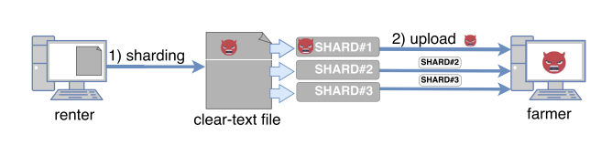
특정 저장소를 공격할 순 없지만
낮은 지연 시간, 빠른 전송 속도를
가질 때 저장소로 선택될
확률이 높다는 설계 특성을 활용하여 공격 정밀도를 높인다.
악의적인 사용자는
파일 분할 전에 실행되는
암호화 알고리즘을
비활성화 한다.
사용자는 Storj 네트워크에
저장할 파일의 중복 정도를
지정할 수 있다.
악의적인 파일 조각은 복사되어
많은 저장소 제공자에게 저장될 것이다.
암호화되지 않은 파일
악성 코드 파일인 경우
컴퓨터가 감염될 수 있으며,
범죄에 관련된 파일인 경우
자신도 모르게 소유하여
의심받을 수 있다.
Notes:
악의적인 사용자들은 암호화되지 않은 파일을 저장소 제공자들의 컴퓨터에 업로드할 수 있다.

Slide 13
Methodological overview
Notes:
방법론 개요 : 방법론 제시

Slide 14
프레임업 공격의 유효성을
확인하기 위한 준비
① 사용자, 저장소 제공자, 브릿지 서버와 같은
구성요소를 가진 Storj 네트워크
② 암호화 알고리즘을 비활성화 하고
Storj 네트워크에 파일을 업로드할 수 있는 Storj 클라이언트 소프트웨어
③ 다양한 크기와 유형의 범죄 파일
④ 저장소에 대한 범죄 수사를 진행하는 디지털 범죄 수사 소프트웨어(Digital forensic software)
Notes:
오픈소스를 사용했기 때문에 본 연구에서 실험되어 나오는 결과는 진짜 Storj 네트워크에서도 일어날 수 있는 결과이다.
캡슐화 : 캡슐화는 중요한 데이터를 쉽게 바꾸지 못하도록 할 때 사용합니다. 한 마디로 중요한 테이터를 담고 있는 클래스를 캡슐로 만들어 버리는 것이지요. 중요한 데이터를 필요할 때 외에는 접근하지 못하도록 하는것이 캡슐화 입니다.
포렌식 : Forensic Toolkit는 강력한 암호해독 기능과 분산처리를 통한 빠른 조사 분석을 위한하는 통합 컴퓨터 포렌식 솔루션입니다.

Slide 15
공격 구성 단계
Storj 오픈소스 코드를 사용하여 Storj 네트워크를 구축했다.
암호화되지 않은 파일 조각을 저장하기 위해
Storj 클라이언트를 구축한 다음 업로드 부분의 소스 코드를 수정했다.
다양한 유형과 크기의 원본 파일을 준비하여,
정상적으로 업로드 되는지 확인했다.
위에서 얻은 결과를 바탕으로 프레임업 공격을 최적화했다.
암호화되지 않은 파일을 HTML로 캡슐화하여
파일을 조각내는 프로세스에서 잘 살아남을 수 있도록 했다.
범죄 수사 도구인 Forensic Toolkit (FTK)을 사용하여 범죄 수사관 관점에서 공격을 검증했다. 파일 조각이 복구 가능한지 확인하고 실행할 수 있는 파일인 경우 Forensic Station에서 실행되도록 했다.
프레임업 공격으로 인해 저장소에 암호화되지 않은 파일 조각이
포함되어 있는지 테스트하는 접근법을 제시한다.
Notes:
오픈소스를 사용했기 때문에 본 연구에서 실험되어 나오는 결과는 진짜 Storj 네트워크에서도 일어날 수 있는 결과이다.
캡슐화 : 캡슐화는 중요한 데이터를 쉽게 바꾸지 못하도록 할 때 사용합니다. 한 마디로 중요한 테이터를 담고 있는 클래스를 캡슐로 만들어 버리는 것이지요. 중요한 데이터를 필요할 때 외에는 접근하지 못하도록 하는것이 캡슐화 입니다.
포렌식 : Forensic Toolkit는 강력한 암호해독 기능과 분산처리를 통한 빠른 조사 분석을 위한하는 통합 컴퓨터 포렌식 솔루션입니다.

Slide 16
Detailed methodology
Notes:
상세 방법론 : 방법론 제시

Slide 17
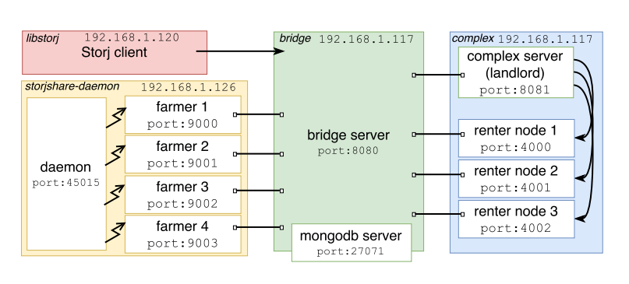
Private Storj network
1
Storj Labs' Github에서
‘bridge’ 프로젝트를
다운로드하여
브릿지 서버를 생성,
서버의 DB로는
몽고 디비 사용
2
Complex는 충분한
사용자와 제공자가 없을 때
이들이 가입할 수 있는
접속 지점을 생성하기 위해
몇 개의 노드를 포함하고 있는 서버이다.
Complex server는
네트워크의 렌터 노드
(Renter node)를 관리한다.
렌터 노드는
렌터와 다르게
저장 공간을
요청하지 않는다.
항상 네트워크가
유지되도록 하여
사용자과 제공자들이
언제든지 네트워크에
가입할 수 있도록 한다.
4
사용자에게
업로드, 다운로드
기능을 제공하기 위한
클라이언트 어플리케이션 ‘libstorj’ 설치
3
‘Storjshare-daemon’ 프로젝트를 다운로드하고
유효한 이더리움 지갑 주소를 입력하여 저장소 제공자를 생성했다.
저장소 제공자마다 구성 파일이 생성되었으며
파일 이름은 efjwklf3js54klerjw423e.json 형태의 노드 ID다.
다음으로 구성 파일을 수정했다.
‘bridgeUri’ 부분을 http:// 192.168.1.117:8080으로 할당하여
저장소 제공자들이 브릿지에 접속할 수 있도록 했다.
사용된 컴퓨터 3대
192.168.1.120 : 사용자(Storj Client)
192.168.1.126 : 저장소 제공자(Farmer)
192.168.1.117 : 브릿지 서버(Bridge)
Notes:
개인 Storj 네트워크
Complex server : 복잡한 서버..?
Landlord : 주인
3번까지 하면 이제 개인 Storj 네트워크가 구축된 것
Deamon은 저장소 제공자들을 원격 조종하는 프로그램인데 보통 저장소 제공자들을 초기화하기 전에 실행된다.

Slide 18

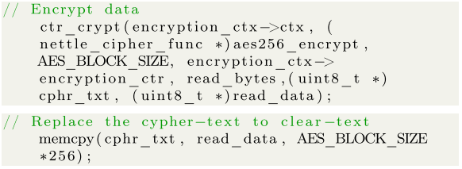
Modification on Storj client
* 클라이언트가 브릿지 서버를 찾을 수 있도록 하기 위해
Storj 클라이언트 ‘libstorj’의 파일을 수정한다.
* 파일을 암호화하기 위한 함수 ctr_crypt()를 호출할 때
변수 cphr_txt에 저장된 암호화 된 데이터 뿐만 아니라
변수 read_data에 저장된 원본 데이터에 대해서도
AES256 암호화가 수행되도록 수정했다.
* 암호화된 데이터가 아닌 원본 데이터를
업로드하려고 했기 때문에
암호화된 데이터를 원본 데이터로 대체하기 위해
함수 memcpy()를 추가했다.
Notes:
Storj 클라이언트 수정
prepare_frame() : 프레임 준비
Create_encrypted_file() : 암호 파일 생성
Body_shard_send() : 조각 보냄
nettle_cipher_func : 흠… 암호 함수
결국… 클라이언트가 암호화 기능을 성공했지만 Storj 네트워크에 업로드된 데이터는 암호화되지 않았다…?

Slide 19
Account registration
Storj 네트워크에 파일을 업로드하기 위해선
사용자는 브릿지에 계정과 비밀번호를 등록해야 한다.
Bucket1
A
B
C
Bucket2
브릿지는 파일의 메타데이터를 버킷으로 구성하여 관리한다. 버킷에 사용자 공개 키를 등록하여 권한을 부여 할 수 있다.
D
E
Bucket3
F
파일을 업로드하기 위해선
버킷이 하나 이상 있어야 하기에 버킷을 생성한다.
storj uploadfile 버킷ID <file_name>
명령을 사용하여 버킷에 파일을 업로드 한다.
storj list-mirrors <file_id>
명령을 사용해 파일 조각을 저장한 저장소 제공자를 알 수 있다.
Notes:
계정 등록
Bridge는 파일 메타 데이터를 버킷으로 구성하여 관리를 용이하게 합니다. 버킷에 공개 키 집합을 등록하여 버킷에 개별적으로 권한을 부여 할 수 있습니다.

Slide 20
Storj files and data structures
Notes:
Storj 파일 및 데이터 구조

Slide 21
Frameup attack testing and results
Notes:
프레임업 공격 테스트 및 결과 : 공격 실행과 결과 제시

Slide 22
Preliminary attack
: 프레임업 공격의 초기 단계
1
클라이언트는 암호화되지 않은 파일을 업로드 한다.
2
조각을 통해 원본 파일의 일부 내용을 볼 수 있다.
3
저장소 제공자가 원본 파일을 열어볼 수 있다.
Notes:
예비 공격

Slide 23
Preliminary attack
: 프레임업 공격의 초기 단계
Bucket1
A
B
C
2
승인
Bucket2
D
E
Bucket3
F
1
storj upload-file 버킷ID <file_name>
명령어를 통해 파일 업로드
3
파일 조각 분산 저장
저장소 제공자 1
저장소 제공자 2
Notes:
예비 공격 : 저장소 제공자 노드 두 개만 등록하고 테스트

Slide 24

Preliminary attack
저장소 제공자 1
~/.config/storjshare/shares/ 저장소 제공자 1 노드 ID /sharddata.kfs
‘xxx.s’
‘xxx.s’
‘xxx.s’
‘xxx.s’
‘xxx.s’
‘xxx.s’
‘xxx.s’
‘xxx.s’
‘xxx.s’
‘xxx.s’
‘xxx.s’
‘xxx.s’
‘xxx.s’
‘xxx.s’
‘xxx.s’
‘xxx.s’
‘xxx.s’
‘xxx.s’
‘xxx.s’
‘xxx.s’
‘xxx.s’
‘xxx.s’
‘xxx.s’
‘xxx.s’
* 조각이 실행되거나 파일로 인식할 수 있는지 테스트했으며 대부분 인식되지 않았지만 인식할 수 있다는 결과를 보임
Notes:
업로드 알림 후
Kfs : Kademlia file store, 파일 구조 형태…?
업로드가 된 후에 공격을 검증하기 위해서 저장소 제공자 폴더를 검사한다.
Xxx.S 형태의 폴더가 수백개 존재하는데 xxx는 저장소 제공자가 만든 고유 번호…?
폴더들은 각각 파일 조각을 저장한다.
조각을 수동으로 찾아 복구 확인을 하며 프레임업 공격에 적합한 조각 수를 찾을 때까지 테스트한다.

Slide 25
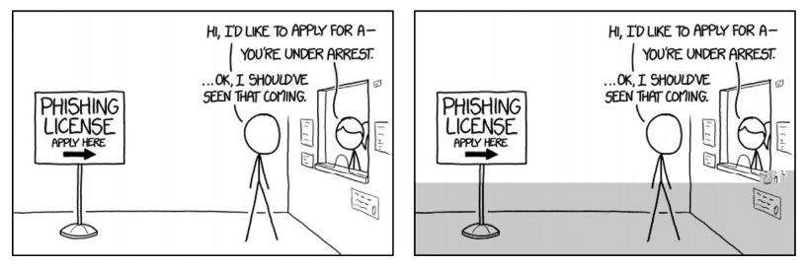
Preliminary attack
원본 파일 VS 인식할 수 있는 파일 조각

Slide 26
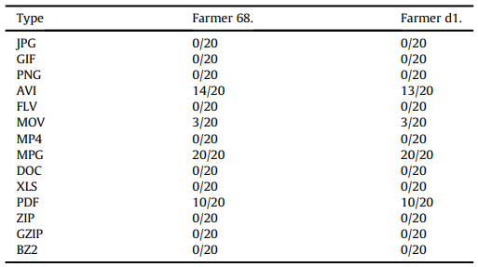
Preliminary attack
저장소 제공자1
저장소 제공자2
대부분의 조각들은 알아볼 수 없었다.
AVI, MPG, PDF와 같은 몇몇 파일 유형만 인식될 확률이 높았다.
공격은 몇 가지 파일 유형에만 효과적이다.
파일 무결성을 잘 유지할 수 있는 최적화 공격을 제안한다.

Slide 27

Optimized attack
* 앞서 파일 조각들이 손상되는 이유는 추가 데이터를 삽입했기 때문이다.
HTML 캡슐화
원본 파일
1
원하는 파일을 base64 인코딩을 통해 문자열로 변환하여 HTML 파일 안에 내장
2
추가 데이터가 삽입될 위치를 미리 계산하여 HTML 파일 내의 해당 위치엔 무시되어도 문제 없을 코드를 삽입
3
추가 데이터는 파일 조각을 손상시키지 않을 것
Notes:
최적화 공격
캡슐화 : 캡슐화는 중요한 데이터를 쉽게 바꾸지 못하도록 할 때 사용합니다. 한 마디로 중요한 테이터를 담고 있는 클래스를 캡슐로 만들어 버리는 것이지요. 중요한 데이터를 필요할 때 외에는 접근하지 못하도록 하는 것이 캡슐화 입니다.
Base64 : 8비트 이진 데이터를 64개의 문자를 이용하여 아스키(ASCII) 영역의 일련의 문자열로 바꾸는 인코딩 방식을 말한다.

Slide 28
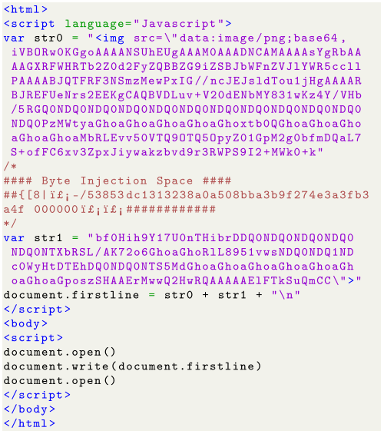
Optimized attack
base64 인코딩을 통해 문자열로 변환된 파일
Image 태그가 보여질 때 base64 인코딩 된 파일을 원래 파일 형식으로 디코딩
계산상 추가 데이터가 삽입될 위치, 무의미한 주석처리
base64 인코딩을 통해 문자열로 변환된 파일
자바스크립트를 이용하여 브라우저에 Image 태그 출력
Notes:
32kb 마다 추가 데이터가 처리된다.
Byte injection space: 바이트 주입 공간

Slide 29
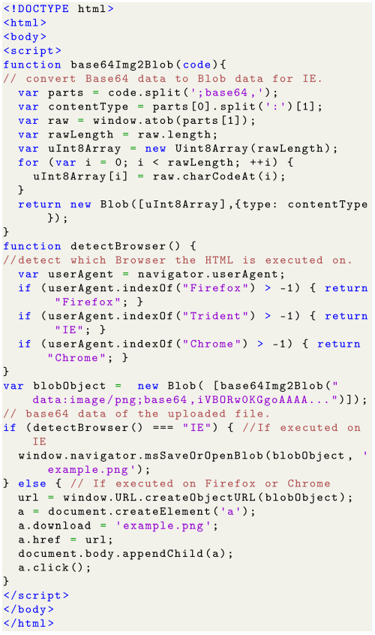
Optimized attack
* 브라우저들이 표시할 수 없는 파일 유형이 있기 때문에 파일이 다운로드 되도록 코드 설계
// parts : data:Image/png와 인코딩 된 평문 분리
// data와 image/png 분리 → contentType = image/png;
// window.atob : base64 인코딩 된 문자열을 디코딩
// rewLength : 파일 길이
// uInt8Array : rawLength 크기의 8bit 배열 생성
// charCodeAt : 문자 → 아스키 코드
// Blob 데이터 반환
Notes:
Blob 는 일반적으로 미디어(이미지, 사운드, 비디오) 파일과 같은 큰 용량의 파일을 말한다.
//Base64 데이터를 IE용 Blob 데이터로 변환.
//HTML이 실행되는 브라우저 탐지.
Unsigned Int 8 Bit 로 이루어진 배열을 생성하는 것이다.

Slide 30
Optimized attack
* 브라우저마다 표시할 수 없는 파일 유형이 있기에 처리하는 기능을 추가
// base64Img2Blob() 함수 호출, 변환된 데이터로 변수 초기화
// <a> 태그를 지원하지 않는 IE
// 다운로드를 위해 <a> 태그 생성
// 태그 클릭, 다운로드
Notes:
//업로드 된 파일의 서명되지 않은 Int 8 BitBase64 데이터. //IE에서 실행된 경우 //Firefox 또는 Chrome에서 실행된 경우
Window.navigator.msSaveOrOpenBlob

Slide 31
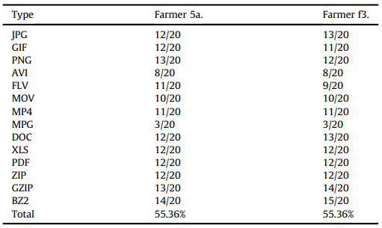
Optimized attack
* 조각을 수집하여 확장자를 .html로 변경하고 IE로 출력을 시도한 결과
저장소 제공자1
저장소 제공자2
모든 파일 유형을 인식할 수 있다.
평균적으로 55% 이상의 파일이 조각을 실행하여 복구할 수 있다.
성공적으로 다운로드 되었다.

Slide 32
Attack evaluation with FTK
Notes:
FTK를 이용한 공격 평가

Slide 33
FTK 6.2.1를 이용한 프레임업 공격 테스트 결과
FTK가 복구할 수 있는 원본 파일의 개수
FTK를 이용한 실제 수사에서 원본 파일 발견의 어려움
Notes:
앞서 조각의 무결성..?을 테스트했다. 하지만 현실의 범죄 수사관은 수작업으로 검사하지 않는다.
FTK 6.2.1(Forensic Toolkit/범죄수사도구)에 조각을 테스트하여 프레임업 공격을 테스트하고 평가

Slide 34
Preliminary attack 수동 테스트와 비교
추가적으로 찾은 원본 파일
저장소 제공자1
저장소 제공자2
FTK
DOC | 12/20
JPG | 17/20
PDF | 11/20
GIF | 4/20
PNG | 15/20
XLS | 10/20
Notes:
예비 공격 수동 테스트와 비교
수동 테스트와 비교했을 때 더 많은 원본 파일을 복구했다.

Slide 35
Optimized attack 수동 테스트와 비교
최적화 공격을 통해 저장된 조각들을 FTK가 확인했을 때,
추가적인 원본 파일을 찾지 못했다.
파일 내용을 표시하기 위해 FTK에 내장된 IE API를 사용하자 HTML 파일의 자바스크립트가 실행되지 않았다.
외부 브라우저를 통해 파일을 출력해 자바스크립트가 실행되도록 해야 한다.

Slide 36
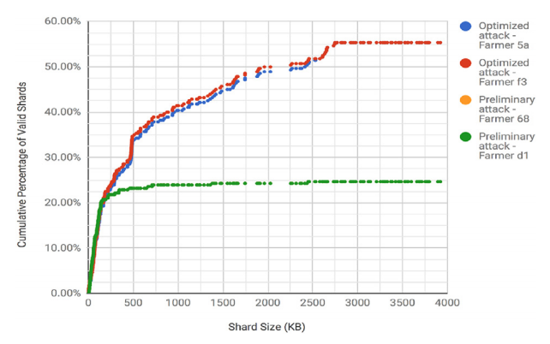
Preliminary attack VS Optimized attack
Preliminary attack 테스트에서
파일 용량이 500KB가 넘어가면
조각이 유효할 확률이 높아지지 않는다.
Optimized attack 테스트에서
조각의 크기가 커져도
조각이 유효할 수 있도록 하는 작업을
수행하여 더 높은 성공률을 보였다.
Notes:
유효한 조각의 누적 백분율
녹색 점은 예비 공격을 받는 저장소 제공자
크기가 500KB 이하인 파일의 경우 모든 파일의 23.21 %가 유효합니다.
크기가 1000KB 이하인 파일의 경우 모든 파일의 23.93 %가 유효합니다.
일반 텍스트 파일이 500KB에 도달하면 유효한 샤드 수가 점근적으로 표시됩니다.
최적화 된 공격은 더 큰 일반 텍스트 파일에 대해 더 나은 작업을 수행했으며 일반적으로 더 높은 성공률을 달성했습니다.

Slide 37
Preliminary attack
장점
FTK와 같은 Tool을 사용하여 원본 파일을 찾는 과정에서 추가적인 단계를 거치지 않아도 된다.
단점
크기가 작은 파일에만 유효하며, 모든 파일 유형이 지원되지 않는 Tool 기능에 의존한다.
Optimized attack
장점
다양한 크기의 파일에 적용 가능하며 무결성이 보장된 실행코드(자바스크립트)를 업로드할 수 있다.
단점
효과가 실현되도록 하기 위해선 FTK의 내장 브라우저가 아닌 외부 브라우저에서 자바스크립트가 실행되어야 한다.
Notes:
* 장점 : 1) 다양한 크기의 일반 텍스트 파일에 대해 동일하게 작동하며 2) 실행 코드 (예 : 악성 Javascript)를 무결성을 보장하여 농부에게 업로드 할 수 있습니다.
* 단점 : 1) 모든 파일 효과가 실현되도록하려면 법의학 도구 외부의 브라우저에서 Javascript뿐만 아니라 HTML 파일을 실행해야합니다.

